Slide 1
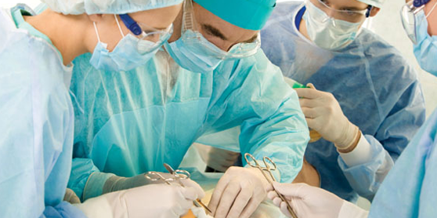
Особенности сестринского ухода за больными с термическими поражениями.
Выполнила:
преподаватель
клинических
дисциплин
ГБПОУ ТМедК
Сидорова А.В.
Кинель-Черкассы 2016

Slide 2
Введение
Актуальность темы:
Ожоги — одно из самых распространённых в мире травматических поражений.
Ежегодно в стационарном лечении нуждаются более 200 тыс. больных с ожогами.
В течение 1 года в России погибают от ожогов около 60 тыс. человек; среди них большую группу составляют дети.
Лечение ожогов — трудное и многоплановое мероприятие: термические повреждения — одни из самых опасных, они приводят к разрушению сложных белков — основы клеток и тканей.

Slide 3
Цель: 1. Проанализировать сестринский уход и особенности наблюдения за больными с темическими поражениями.
Объект исследования: сестринский процесс при термических поражениях. Предмет исследования: пациенты с термическими поражениями.
Задачи исследования: 1. Рассмотреть причины и диагностику термических поражений. 2. Изучить степени и клинику термических поражений. 3. Спланировать адекватный сестринской уход . 4. Разработать памятку «Первая помощь при термических поражениях». Практическая значимость данного исследования заключается в разработке конкретных рекомендаций по первой помощи.

Slide 4
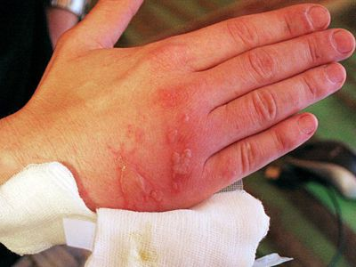
термические ожоги
Ожог – повреждение ткани организма в результате местного воздействия высоких температур, химических веществ, электрического тока или ионизирующего излучения.

Slide 5
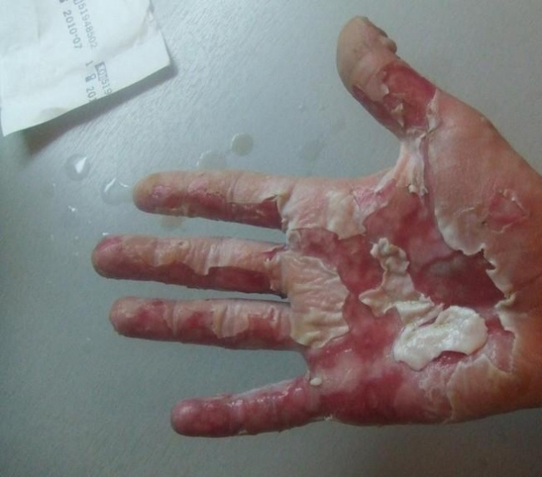
ПРИЧИНЫ ТЕРМИЧЕСКИХ ОЖОГОВ
Термические ожоги возникают в следствие непосредственно контакта с нагретым предметом (открытым пламенем, паром, горячими жидкостями). Факторы: 1. Температурные воздействия. 2. Время контакта с горячим агентом. 3. Влажность. 4. Теплопроводимость. 5. Состояние кожных покровов и организма человека в целом.

Slide 6
Диагностика ожогов
Ожоги пламенем, расплавленным металлом, горячим паром под давлением, как правило, глубокие. Кратковременное воздействие высокой температуры, пламени электрической дуги, воспламенившегося газа, кипятка чаще приводит к поверхностным повреждениям кожных покровов.
Глубину ожога можно определить путем выявления болевой чувствительности.
При поверхностных ожогах она сохранена или снижена, а при глубоких, как правило, отсутствует. Достоверным признаком глубокого ожога является струп, в котором видны тромбированные сосуды.

Slide 7
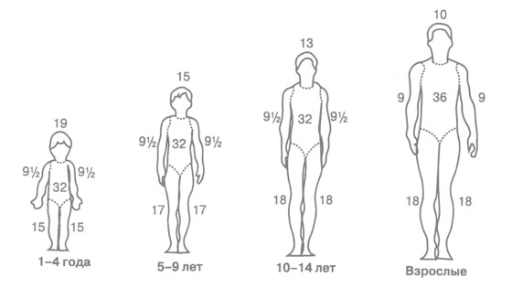
Определение площади ожоговой поверхности
Для определения площади ожога используют метод «правило девяток», а так же «правило ладони».
Правило девяток – метод основан на том, что площадь каждой анатомической области измеряется в процентах:
- голова, шея – 9%
- предплечья и задняя поверхность туловища – 18%
- каждая верхняя поверхность – по 9%
- каждая нижняя поверхность – по 18%
- промежность и половые
- органы – 1%
Рис. 1 Метод «Правило девяток»

Slide 8
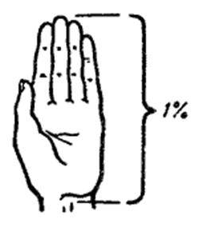
Правило ладони – площадь ладони пациента принимается за 1% от площади всей поверхности тела. Это правило применяется при небольших по площади ожогов.
Рис. 2 Метод «Правило ладони»

Slide 9
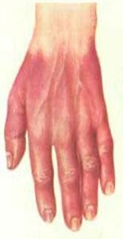
Степени и клиника ожогов
Выделяют 4 степени ожога: I степень – поражение эпидермиса. Клиника: резкая гиперемия, отек кожи, боль, кожа ярко - красного цвета, отечная, через несколько дней верхний слой высыхает, сморщивается и на месте ожога остается пигментация.
Рис. 1 Первая степень ожога

Slide 10
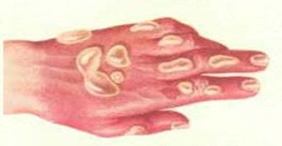
II степень – отслойка эпидермиса с образованием пузыря. Клиника: кожа гиперемирована, отечная, тонкостенный пузырь, наполненный серозной жидкостью, боль. При отсутствии инфицирования к 10 дню проходит самостоятельно. Рубцы не остаются.
Рис. 2 Вторая степень ожога

Slide 11
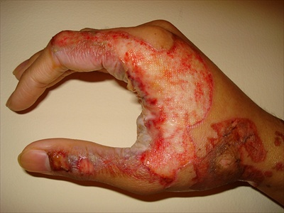
III (а) степень – омертвление поверхностных слоев кожи с сохранением эпителия, волос луковиц, потовых и сальных желез. Клиника: толстостенный пузырь из всей толщи погибшего эпидермиса и поверхностью сухого струпа светло – коричневого цвета или беловато – серого струпа.
Рис. 3 Третья (А) степень ожога

Slide 12
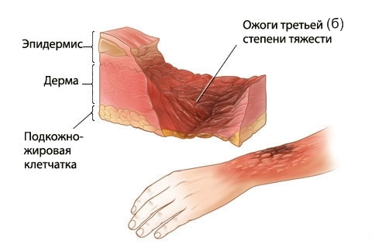
III (б) степень – гибель всех слоев кожи. Клиника: более глубокие поражения, струп сухой, плотный, коричневого цвета, местная боль отсутствует.
Рис. 4 Третья (Б) степень ожога

Slide 13
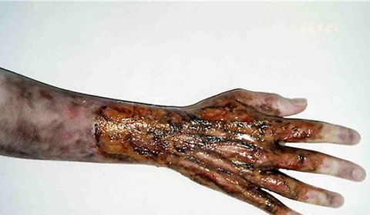
IV степень – некроз кожи и предлежащих тканей (подкожно – жировой слой, мышечный, кости). Клиника: различная толщина поражения и плотность, струп черного или коричневого цвета. Может быть обугливание частей тела.
Рис. 5 Четвертая степень ожога

Slide 14
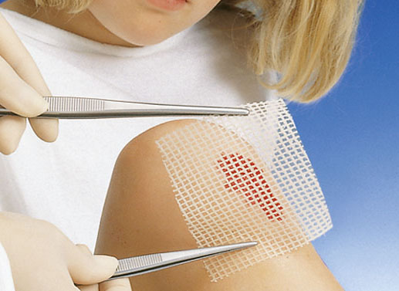
Сестринский уход и наблюдение
Нарушенные потребности:
- питание;
- выделение;
- движение;
- отдых;
- досуг;
- дыхание;
Проблемы:
Настоящие: - боль; - нарушение дыхания, связанное с болью; - нарушение мочеиспускания, связанное с нарушением функции почек; - нарушение сна; - нарушение аппетита; - снижение двигательной активности; - повышение температуры в период ожоговой токсемии и септикотоксемии; - ограничение самоухода; - страх, тревога;

Slide 15
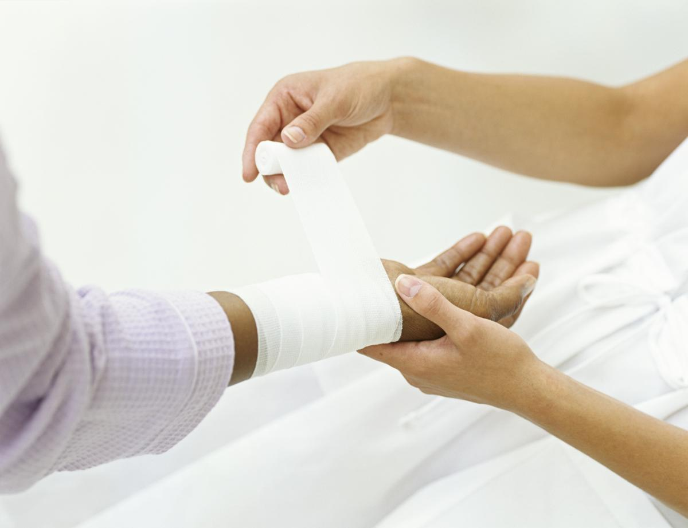
Приоритетные:
- боль;
Потенциальные:
- ожоговая болезнь;
- ожоговый шок;
- ожоговая токсемия;
- ожоговая септикотоксемия;
Действия медицинской сестры:
- введение лекарственных средств (обезболивание)по назначению врача;
- наблюдение за состоянием больною (контроль АД, пульса, температуры тела, диуреза);
- подготовка к диагностическим и лечебным процедурам.
- профилактика пролежней.
- организация диетического питания (пища должна быть высококалорийной, богатой белками, витаминами, минеральными солями).
- помощь в проведении гигиенических мероприятий.
- помощь при повышении температуры.
- работа с пациентом и родственниками.

Slide 16


Профилактика ожогов
Во избежание возникновения солнечных ожогов необходимо выполнять следующие правила:
- Избегать прямого контакта с солнцем в период с десяти до шестнадцати часов.
- В особо жаркие дни носить светлую одежду.
- Перед выходом на улицу наносить на открытые участки кожи солнцезащитные средства.
- Во время приема солнечных ванн использовать солнцезащитные средства.

Slide 17
Во избежание возникновения ожогов в бытовых условиях необходимо выполнять следующие рекомендации:
- Не пользоваться электроприборами с поврежденной изоляцией.
- Выключая электроприбор из розетки, не тянуть шнур, необходимо удерживать непосредственно основания вилки.
- Если вы не электрик, не стоит самостоятельно ремонтировать электроприборы и проводку.
- Не пользоваться электроприборами в сыром помещении.
- Не оставлять детей без внимания.
- Следить за тем, чтобы в зоне доступа детей не было горячих предметов (например, горячей еды или жидкости, розетки, включенного утюга и т.д.).
- Спички, раскаленные предметы, химикаты и другие держать подальше от детей.
- Проводить с детьми старшего возраста разъяснительные мероприятия в отношении их безопасности.
- Не курить в постели.
- Установить противопожарную сигнализацию.
- Иметь в доме огнетушитель.

Slide 18
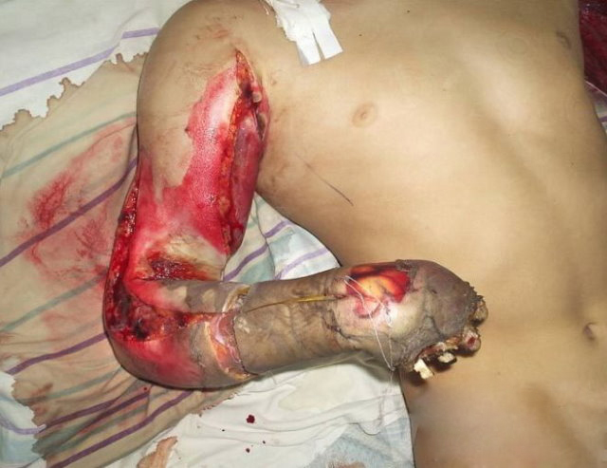
электроожоги
Электроожог - это нарушение целостности и функций тканей и органов в результате действия электрического тока.

Slide 19
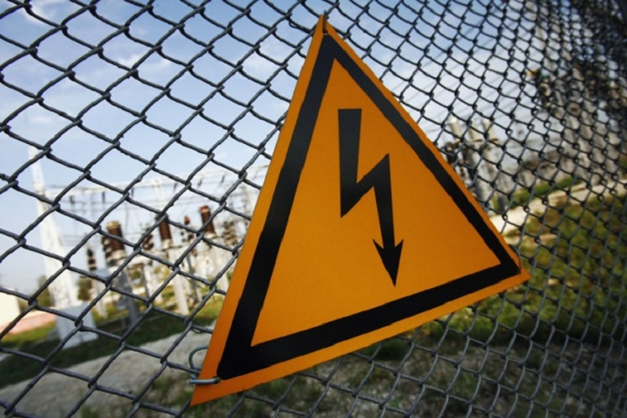
ПРИЧИНЫ ЭЛЕКТРООЖОГА
В большинстве случаев, причинами электроожогов является прямой контакт с токоведущими элементами электрических установок, а также работа с ними без предварительного снятия напряжения. Являются главными причинами электроожогов невнимательность и халатность, то есть неправильная подача напряжения, неудовлетворительное состояние изоляции и отключение источника тока.

Slide 20
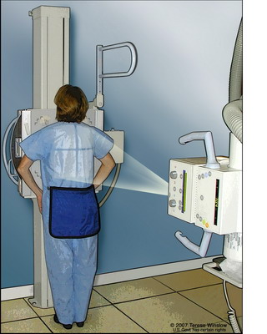
Диагностика электроожогов
Диагностика электроожога не представляет сложностей – т.к либо пациент находится вблизи источника тока или имеются анамнестические указания на контакт с током.
А вот для оценки состояния органов и систем после электроожога необходимо провести комплексное обследование пациента.
- клинический анализ крови;
- клинический анализ мочи;
- ЭКГ;
- рентгенография органов грудной клетки;
- электролиты крови;
- биохимический анализ крови;
- УЗИ органов брюшной полости;
- КТ, МРТ головного мозга;

Slide 21
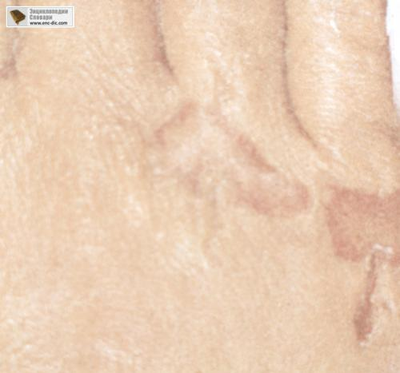
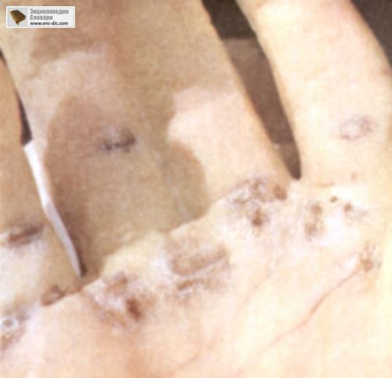
Степени и клиника электроожога
Первая степень – судорожное сокращение мышц без потери
сознания.
Рис. 1 Первая степень электроожога
Вторая степень – судорожное сокращение мышц с потерей сознания.
Рис. 2 Вторая степень ожога

Slide 22
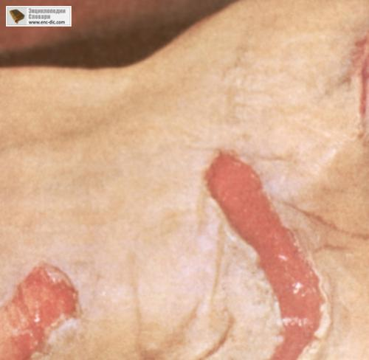
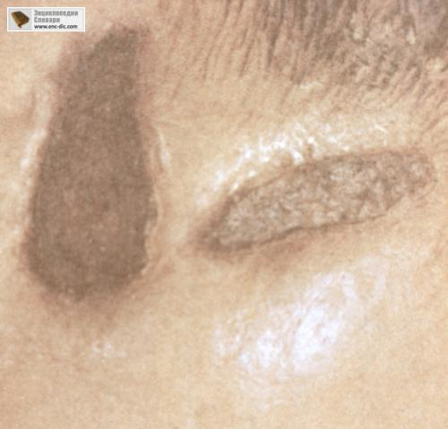
Третья степень - судорожное сокращение мышц с потерей сознания и нарушением функции сердечно – сосудистой системы.
Рис.3 Третья степень ожога
Четвертая степень – клиническая смерть.
Рис. 4 Четвертая степень ожога

Slide 23
КЛИНИЧЕСКИЕ СИМПТОМЫ ПРИ ЭЛЕКТРОТРАВМЕ
В клинической картине отмечается:
брадикардия, пульс напряжен, тоны сердца глухие, могут быть нарушения ритма
при тяжелых поражениях развивается фибрилляция сердца с прекращением кровообращения
спазм мышц гортани и дыхательной мускулатуры вызывает нарушение ритма и глубины дыхания вплоть до асфиксии
судорожные сокращения мышц могут привести к их разрывам, а так же к отрывным и компрессионным переломам костей
нарушения центральной нервной системы проявляются в разбитости, головокружении, усталости, нарушении зрения, иногда в возбуждении,может быть потеря сознания. В позднем периоде возможно поражение печени и почек
смерть может наступить при фибрилляции желудочков и остановки дыхания. Это может произойти и через несколько часов после травмы.

Slide 24
Сестринский уход при электротравме
Нарушенные потребности:
- выделение;
- движение;
- отдых;
- досуг;
- дыхание;
- питание;
Проблемы:
Настоящие:
- боль;
- нарушение ритма сердца;
- спазм мышц гортани и дыхательной мускулатуры;
- нарушение ритма и глубины дыхания;
- судорожные сокращения;
- нарушение функции ЦНС;

Slide 25
- усталость;
- головокружение;
- разбитость;
- нарушение зрения;
- поражение почек и печени;
Приоритетные:
- спазм мышц гортани и дыхательной мускулатуры ;
Потенциальные:
- повреждение нервной системы, сердца, кровеносных сосудов и почек;
- нарушение кровотока;
- остановка сердца;
- остановка дыхания;
- развитие паралича;
- отказ почек;
- массированные кровотечения;
- камни в печени;
- катаракта.

Slide 26
Действия медицинской сестры:
- при наличии сознания необходимо дать аспирин и седативные препараты (лучше всего - 50-100 капель корвалола).
- помочь пациенту принять тёплую ванну, которая уменьшает болевые ощущения в мышцах нижних конечностей.
- измерять температуру тела, АД, пульс;
- готовить к различным диагностическим и лечебным процедурам;
- обеспечить покой, придать удобное положение.
- обеспечить диетическое питание (пища должна быть высококалорийная, разнообразная и богата витаминами).
- оказать психологическую поддержку и провести работу с родственниками.
- из приёмного отделения в палату, а также на обследование в различные кабинеты пациентов доставлять на каталке лёжа.

Slide 27

Профилактика электроожогов
Профилактика электроожогов и электротравм состоит в соблюдении правил техники безопасности при эксплуатации электроустановок в быту и на производстве, поддержании санитарно-гигиенического порядка и постоянной бдительности взрослых по отношению к детям, которые чаще являются жертвами поражения электрическим током в быту.

Slide 28
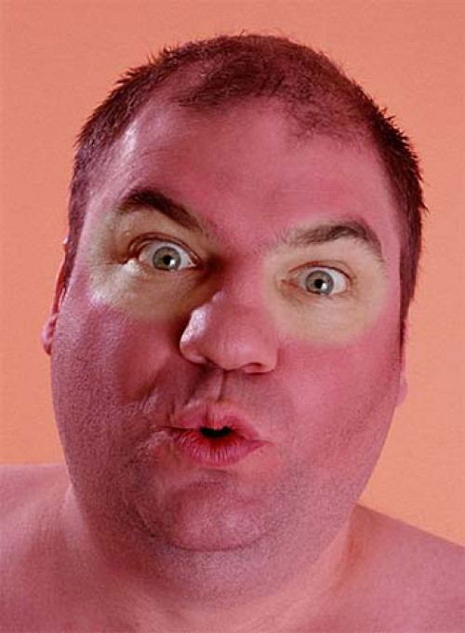
ожоговая болезнь
Ожоговый шок - клинический синдром, возникающий при глубоких ожогах, занимающих у взрослых более 15% поверхности тела, а у детей — от 5—10%

Slide 29
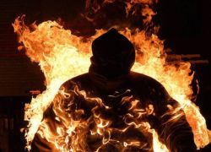
ПРИЧИНЫ ОЖОГОВОЙ БОЛЕЗНИ
Главными причинами ожогового шока считается очень мощное болевое воздействие на центральную нервную систему и потеря большого объема плазмы в результате обширных кожных повреждений.

Slide 30
Степени и клиника ожогового шока
Легкий ожоговый шок - развивается при площади ожога 10-20 % поверхности тела.
Клиника: больной спокоен или слегка возбужден, кожа бледная, возможны озноб, умеренная жажда. Тошнота и рвота редки. Пульс в пределах 100 уд./мин. АД в пределах нормы. При своевременном лечении ожоговый шок ликвидируется через 24-36 часов.
Средний ожоговый шок - характерен при ожогах 20—40%
Клиника: возбуждение, сменяющееся заторможенностью. Сознание сохранено. Кожа в области ожога бледная, сухая, холодная. Озноб, жажда, тошнота, часто рвота. Дыхание учащено, АД снижено. Функция почек нарушается, отмечается олигурия. Большинство пострадавших удается вывести из состояния шока в течение 2 суток.

Slide 31
Тяжелый ожоговый шок - развивается при обширных ожогах, захватывающих 40—60% поверхности тела.
Клиника: состояние крайне тяжелое, сознание спутанное, пострадавший заторможен. Кожный покров бледно-серого цвета, холодный. Отмечаются выраженная жажда, частая рвота, мышечные судороги, одышка, цианоз. Существенно страдает функция почек, развивается олигурия. Борьба с ожоговым шоком у этой группы пострадавших очень трудна и далеко не всегда эффективна.
Крайне тяжелый ожоговый шок - наблюдается у пострадавших с ожогами, занимающими свыше 60% поверхности тела.
Клиника: состояние крайне тяжелое, сознание спутанное или отсутствует. Кожный покров бледный с мраморным оттенком. Температура тела снижена. Пульс нитевидный, АД ниже 100 мм рт.ст. Наблюдается выраженная одышка. Жажда, частая рвота кофейной гущи. Резко нарушается функция почек. Большинство пострадавших погибает в первые сутки, а остальные — в ближайшие дни. Благоприятный исход наблюдается крайне редко.

Slide 32
Сестринский уход при ожоговой болезни
Нарушенные потребности:
- выделение;
- движение;
- отдых;
- досуг;
- дыхание;
- питание;
Проблемы:
Настоящие:
- жажда;
- тошнота;
- рвота;
- озноб;

Slide 33
- возбуждение;
- заторможенность;
- учащенное дыхание;
- снижение артериального давления;
- олигурия;
- нарушение функции почек;
- спутанное сознание;
- одышка;
- судороги;
- цианоз;
- низкая температура тела;
- нитевидный пульс;
- бледно – серая, холодная кожа;

Slide 34
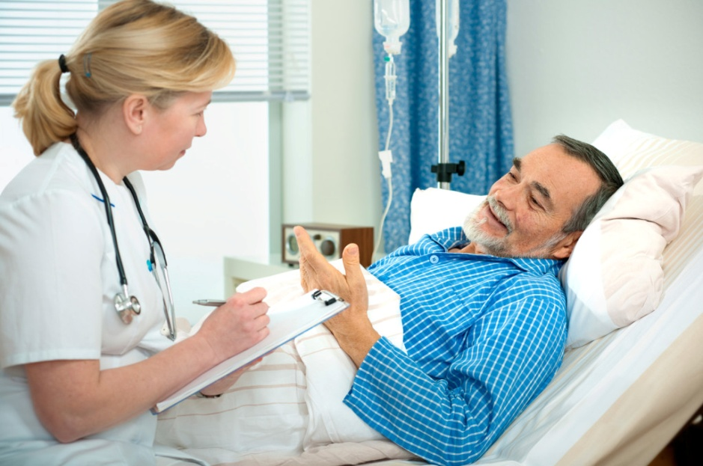
Приоритетные:
- рвота;
Потенциальные:
- летальный исход;
Действия медицинской сестры:
- восполнение жидкости (поить теплой кипяченой водой, щелочным питьем);
- помощь при рвоте;
- согреть больного, накрыв теплым одеялом;
- контроль АД, ЧДД, ЧСС, пульса, температуры тела;
- обеспечить покой, придать удобное положение;
- оказать психологическую поддержку и провести работу с родственниками;
- контроль за кожными покровами и выделениями;

Slide 35
Профилактика ожогового шока
Ожоги I и II степени всегда сопровождаются более или менее выраженным ожоговым шоком. Сначала пострадавшие возбуждены, беспокойны. Затем у них наступает состояние резкой слабости и общего угнетения всех функций организма: они становятся безразличными ко всему окружающему.
При ожогах средней величины и тяжести (например, ожог II степени, площадью более одной ладони) следует провести профилактику шока: дать пострадавшему 1–2 таблетки анальгина, теплое питье — 2–3 стакана теплой воды с чайной ложкой соды. Холод на область повязки на ожоговой поверхности уменьшает чувство боли и жжения. Создать покой пострадавшему, уложить в постель, согреть, назначить обезболивающие средства и срочно вызывают медработника.

Slide 36
При ожогах большой площади, а также даже при небольших ожогах III и IV степени пострадавшего нужно срочно доставить к врачу. При невозможности быстрой эвакуации ожоговую поверхность 2–3 раза в день опрыскивают пантенолом, пострадавшему дают обильное питье с содой (до 1,5–2 л воды в сутки с 5 чайными ложками соды), дополнительно внутрь дают по 1 табл. анальгина, димедрола и эритромицина.

Slide 37
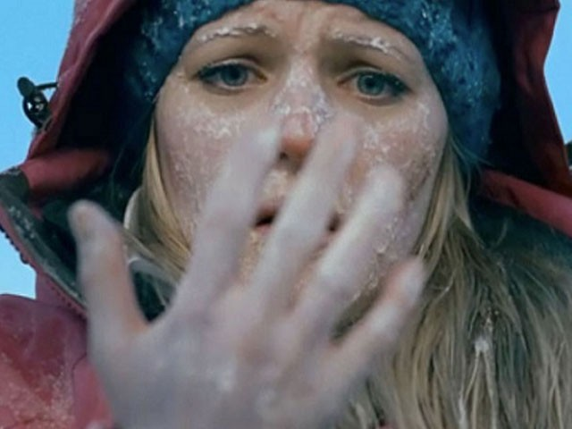
Отморожения
Отморожение - совокупность клинических симптомов, возникающих под влиянием низких температур и появляющимся некрозом и реактивным воспалением тканей.

Slide 38
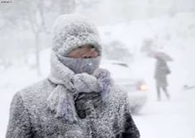
Причинами отморожения могут являться:
1. Погодные условия:
- холод;
- скорость ветра;
- атмосферная влажность;
- повышенная влажность воздуха;
2. Одежда:
- должна соответствовать температуре на улице
- свитера и куртки не должны приле –
гать к телу слишком плотно;
- обувь должна быть непромокаемой,
на достаточно высокой подошве.
Не носить тесную обувь в мороз.
3. Индивидуальные особенности
организма и заболевания.

Slide 39
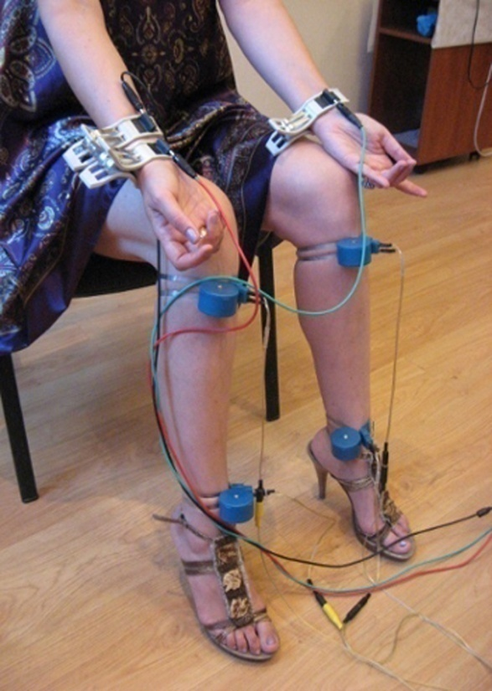
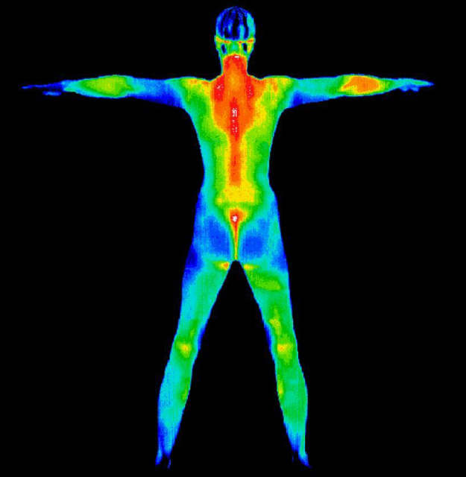
Диагностика отморожений
Диагностика степени отморожения возможна лишь в реактивный период, но существуют определенные трудности связанные с сосудистым фактором, поэтому используются специальные методы диагностики, позволяющие уточнить степень нарушения кровообращения.
К ним относятся:
- кожная электротермометрия;
- термография;
- реовазография;
- капилляроскопия;
- рентгеновская ангиография;
- допплерография;
- сцинтиграфия с Т_{с}⁹⁹;
Рис. 1 Термография
Рис. 2 Реовазография

Slide 40
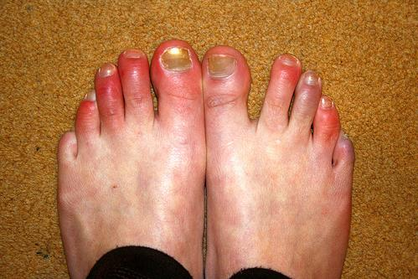
Степени и клиника отморожений
I степень - поражение только рогового и зернистого слоев кожи.
Клиника: Бледность кожных покровов, сменяющаяся покраснением. Чувствительность сохранена.
Рис. 1 Первая степень отморожений

Slide 41
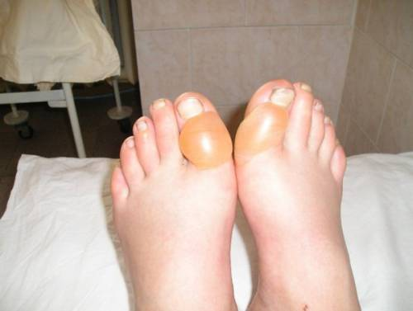
II степень - поражение рогового, зернистого и сосочкового слоев кожи. Просачивание инфильтрата в микротрещины кожи с образованием волдырей.
Клиника: Бледность кожных покровов сменяется посинением. Чувствительность уменьшается. Ногти синеют с последующим отпаданием. Волдыри наполнены желтоватой жидкостью. Самостоятельное заживление на вторую неделю без остаточного рубца.
Рис. 2 Вторая степень отморожения

Slide 42
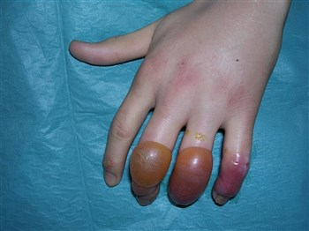
III степень - поражение всех слоев кожи, подкожно – жировой клетчатки и поверхностно расположенных мышц. Кровеносные сосуды становятся ломкими и теряют свою целостность.
Клиника: Кожные покровы темно – бардового цвета. Чувствительность отсутствует. Волдыри наполнены кровянистой жидкостью. Прогрессирующий отек мягких тканей. При образовании зон некроза необходимо вмешательство хирурга. Заживление путем рубцевания.
Рис. 3 Третья степень отморожения

Slide 43
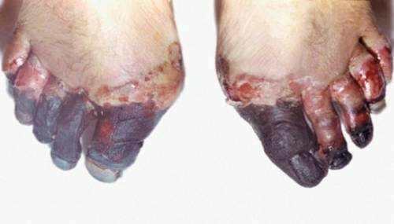
IV степень - поражается вся конечность, вплоть до костей и суставов. Развивается сухая гангрена.
Клиника: Кожные покровы серо – черного цвета. Отмороженная часть конечности усыхает и отделяется от здоровой ткани. В приграничной ткани отек и признаки воспаления. При отсутствии своевременного хирургического вмешательства и контроля заживаемости раны велик риск гнойных осложнений.
Рис. 4 Четвертая степень отморожения

Slide 44
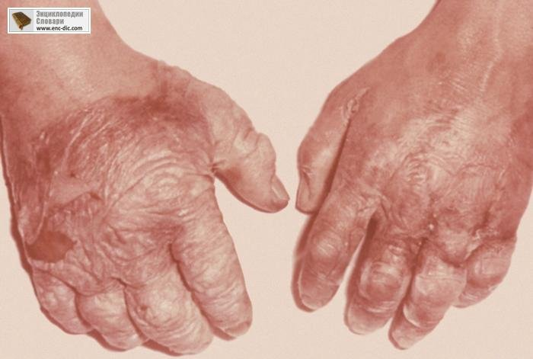
Сестринский уход при отморожении
Нарушенные потребности:
- выделение;
- движение;
- отдых;
- досуг;
- дыхание;
Проблемы:
Настоящие:
- боль;
- нарушение чувствительности;
- отек тканей
- нарушение функции конечности;

Slide 45
- страх, тревога, связанные с неблагоприятными последствиями отморожения;
- повышение температуры;
Приоритетные:
- боль;
Потенциальные:
Ранние осложнения:
- сепсис;
- нагноение пузырей;
- острый лимфангоит и лимфаденит;
- абсцессы и флегмоны;
- острый гнойный артрит.
Поздние осложнения:
- остеомиелит;
- трофические язвы;

Slide 46
Действия медицинской сестры:
- наблюдать за общим состоянием пациента (следить за температурой воздуха в палате, она должна быть 34 -35 С⁰);
- измерять температуру тела, АД, пульс;
- вводить лекарственные средства: антикоагулянты (гепарин), фибринолитики (фибринолизин), спазмолитики (но-шпа, папаверин), дезагреганты (аспирин, трентал), никотиновую кислоту, антибиотики;
- готовить к различным диагностическим и лечебным процедурам;
- обеспечить покой, придать удобное положение.
- обеспечить диетическое питание (пища должна быть высококалорийная, разнообразная и богата витаминами).
- обеспечить проведение гигиенических мероприятий.
- оказать психологическую поддержку и провести работу с родственниками.

Slide 47
Профилактика отморожений
Рекомендации для предотвращения обморожения таковы:
- одежда должна соответствовать температуре, быть сухой и подходящего размера.
- при отсутствии теплой одежды утеплиться при помощи обычной бумаги или лоскутов ткани, скомканных и помещенных между слоями одежды.
- не стойте на месте, двигайтесь.
- не носите тесной обуви
- найдите внешний источник тепла, разведите огонь.
- прием пищи должен быть своевременен. В рационе питания увеличить жиры и углеводы.
- людям с нарушенным кровообращением необходима более теплая одежда.
- не используйте алкоголь с целью согревания.

Slide 48
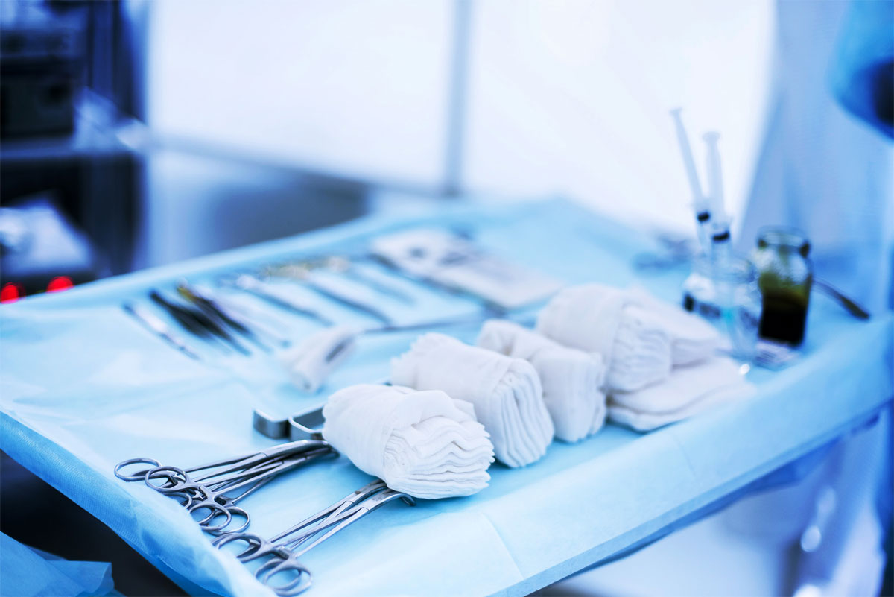
Заключение
Итак, можно сделать вывод, что умение квалифицированно и своевременно оказать первую помощь,организация адекватного сестринского ухода, позволит уменьшить страдания пострадавшего, предупредит развитие возможных осложнений, облегчит тяжесть течения болезни и спасет жизнь пострадавшему.

Slide 49
Список литературы
1. Барыкина, Н. В. Сестринское дело в хирургии: учебное пособие / Н. В. Барыкина, В. Г. Зарянская. – Ростов н/Д.: Феникс, 2012. – 217 с.
2. Глухов, А. А. Основы ухода за хирургическими больными: учебное пособие / А. А. Глухов, А. А. Андреев, В. И. Болотский, С. Н. Боев. – ГЭОТАР – Медиа, 2008. – 312 с.
3. Волков, Л. А. Основы ухода за больными хирургического профиля / Благовещенск, 2010. – 119 с.
4. Евсеев, М. А. Уход за больными в хирургической клинике / М. А. Евсеев. - ГЭОТАР – Медиа, 2009. – 234 с.
5. Адмакин, А. Л. Электроожоги и электротравма/ С.В. Воробьев, В.О. Сидельников. - СпецЛит, 2014. – 39 с.
6. Петров, С.В. Общая хирургия: учебник/ С.В.Петров. - ГЭОТАР – Медиа, 2013. – 48 с.
7. Ковалев, А.И. Хирургия. Учебник/ А.И.Ковалев. - ГЭОТАР – Медиа, 2014. – 105 с.

Slide 50
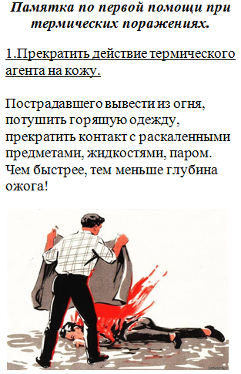
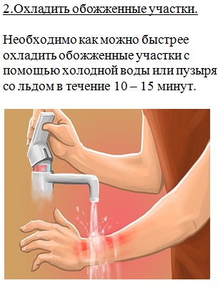
Приложения

Slide 51
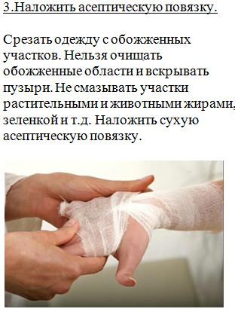
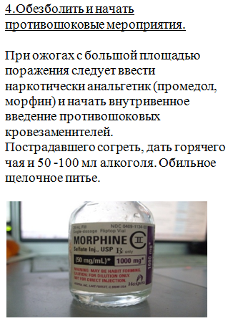

Slide 52

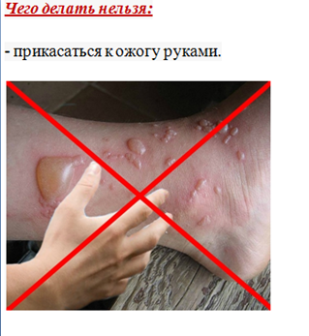
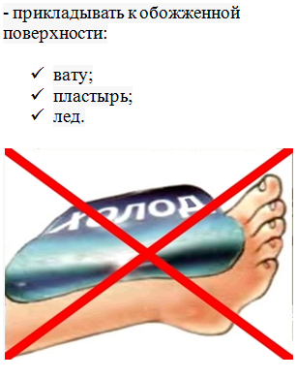

Slide 53
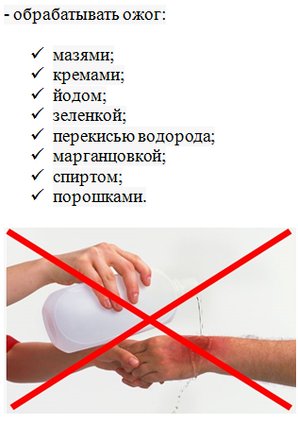
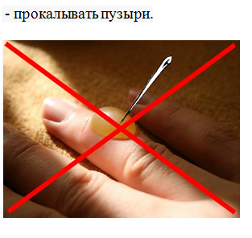

Slide 54

Спасибо за внимание!

